Slide 1

Festők azonosítása festményeik stílusjegyei alapján
train_validate_test_repeat
Bajkó Norbert
Kohlmann András
Mikulás Bence
Nagy Péter

Slide 2
Feladat és cél megfogalmazása
Feladatunk a Painter by Numbers nevű Kaggle versenyre épül, ahol a cél megtudni, hogy egy festő milyen mértékben hagy maga után ‘nyomot’, illetve ezen stílusjegyek segítségével tetszőleges (akár különböző stílusú vagy technikájú) festmény esetén megállapítható-e pontosan a festő személye.
Feladataink:
ConvNet-ek megismerése és irodalomkutatás
Adatok előfeldoglozása
Hálózatunk megtervezése, implementálása
A hálózat tanítása
Tesztelés és eredmény validálás
Optimalizáció
Interfész készítés

Slide 3
Feladat és cél megfogalmazása
Kitűzött célunk az előző dián specifikáltak teljesítése, valamint legalább egy az alábbi célokból:
A festőn kívül a többi tulajdonság betanítása és predikciója (festés korszaka, festés technikája, festmény stílusa).
A stílusjegyeinek megtanulása következtében, képesek legyünk egy festő/stílus/technika/korszak általános stílusát imitáló absztrakt kép generálására.

Slide 4
Korábbi munkák
Painting Mona Lisa
A tanulmány a kép generálás egy lehetséges módszerét mutatja be, számunkra egy ilyen megoldás megismerése miatt volt hasznos.
GitHub: https://github.com/evolvingstuff/MonaLisa
Blog:
evolvingstuff.blogspot.hu/2012/12/generating-mona-lisa-pixel-by-pixel.html
evolvingstuff.blogspot.hu/2012/12/learning-to-generate-mona-lisa-animated.html
Reddit: www.reddit.com/r/programming/comments/15qj3p/

Slide 5
Korábbi munkák
Style Transfer
Bár eredetileg egy kép tulajdonságainak átvitelére szolgál, jelenleg már ezt használjuk a festők stílusának rekreációjához Deep Dream helyett.
Paper: https://arxiv.org/pdf/1508.06576v2.pdf
Git: https://github.com/jcjohnson/neural-style

Slide 6
Korábbi munkák
Toward Discovery of the Artist's Style
Témakört tekintve ez a munka kapcsolódik legjobban a mi feladatunkhoz. A publikáció témája a képek stílusainak detektálása, akár úgy is, ha a képen több festő dolgozott.
IEEE: http://ieeexplore.ieee.org/document/7123719/
Paper: http://nanne.github.io/papers/Noord2015.pdf

Slide 7
Újdonságtartalom
Nem két festmény azonos festőtől való származását döntjük el, hanem a festő személyét próbáljuk meghatározni.
Az előretanított Inception V3 hálózatot használjuk a jobb eredmény érdekében, ami szintén új a nyertes Kaggle megoldásához képest.
A style transfer-t később a VGG16 helyett az Inception-nal valósítanánk meg, ráadásul nem egy képből, hanem festők stílusából, ami a mi olvasatunkban új.

Slide 8
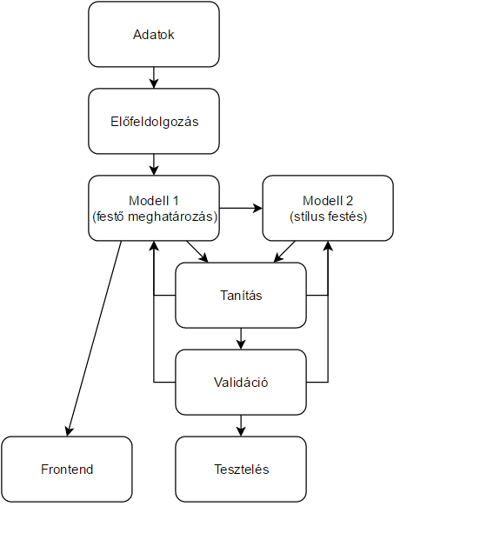
Rendszerterv

Slide 9
Megvalósítás
Software: Keras, Keras-JS, npm, nano, Atom, PyCharm
GPU: GT 740M (saját), GTX 660 Ti (saját), Titan X (SmartLab)
Fájlok:
Előfeldolgozás (2 db | 91 sor)
Festő predikció (1 db | 109 sor)
Stílus tanulás (1 db | 387 sor)
Weblap (3 db | 338 sor) + 3 modell állomány

Slide 10
Megvalósítás
Óraszám | Norbert | András | Bence | Péter | Sum
Elmélet | 30 | 30 | 30 | 30 | 120
Festő azonosítás | 10 | 10 | 12 | - | 32
Teszt / optimalizálás | 16 | - | 16 | 8 | 40
Stílus rajzolás | - | 20 | - | - | 20
Web Service | 10 | - | - | 6 | 16
iOS App | - | - | - | 10 | 10
Website | 5 | - | - | 15 | 20
Sum | 71 | 60 | 58 | 69 | 258

Slide 11
Adatok beszerzése
A felhasznált képek a Kaggle verseny képeinek csökkentett méretű változatai, melyek bár részleteket tekintve szegényebbek, de a tanítást mind időben, mint komplexitásban könnyítették.
Forrás: https://github.com/zo7/painter-by-numbers/releases/tag/data-v1.0
A képekhez tartozó metaadatokat egy .csv fájlban bocsátották rendelkezésre a verseny oldalán.

Slide 12
Adatok előkészítése
A letöltött képeket és a képeket adatait tartalmazó .csv fájlokat beolvastuk a memóriába.
Kiválogattuk hogy mely képekkel akarunk dolgozni (csak a sok képpel rendelkező alkotókkal foglalkoztunk)
A festőket végül one-hot encodoltan adtuk át a hálózatnak.
def csv_select(sorce_csv_data, author_stat): target_authors = [label for label, n in author_stat] return { name: data for name, data in sorce_csv_data.items() if data[0] in target_authors }
encoder = preprocessing.LabelEncoder() encoder.fit(labels) labels_onehot = to_categorical(encoder.transform(labels))

Slide 13
Modellek (hálózat architektúrák)
InceptionV3 (ImageNet) - bizonyítottan jól alkalmazható képfelismerésre
Osztályozás: 2 rétegű fully connected háló
Bemenete az Inception egyes konvolúciós rétegeinek kimenetei
“Bottleneckek” az architektúrában
# kinyerjük a stílusjegyeket a CNN köztes rétegegeiből desired_layers = [28, 44, 60, 70, 92, 114, 136, 158, 172, 194] style_layers = [None] * len(desired_layers) for i in range(len(desired_layers)): style_layers[i] = base_model.layers[desired_layers[i]].output style_layers[i] = GlobalAveragePooling2D()(style_layers[i]) style_layers[i] = Dense(base_model.layers[desired_layers[i]].output_shape[3], activation='relu')(style_layers[i]) # egymás mellé tesszük a különböző szintű feature-öket ff = merge(style_layers, mode='concat')

Slide 14
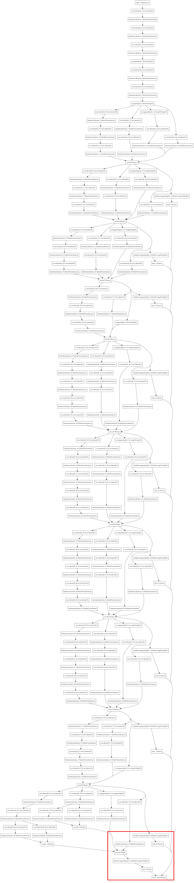
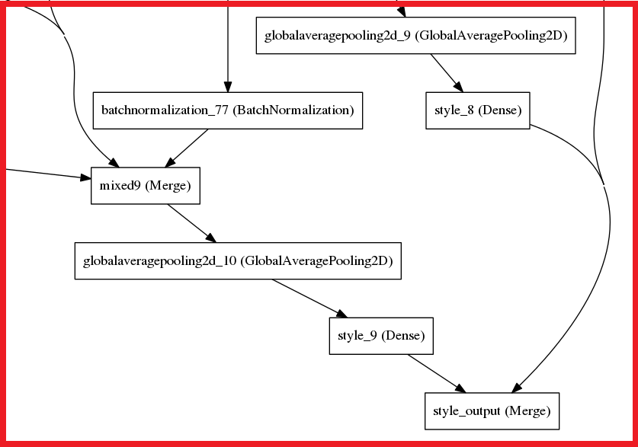
Modellek (hálózat architektúrák)

Slide 15
Modellek (hálózat architektúrák)
Kép szintetizálás:
VGG16
Iterációs eljárással
Zajból
Neural style transfer alapján
x = np.random.uniform(0,255,(1,img_nrows,img_ncols,3)) - 128. for i in range(10): print('Start of iteration', i) start_time = time.time() x, min_val, info = fmin_l_bfgs_b(evaluator.loss,
x.flatten(),fprime=evaluator.grads,maxfun=20) print('Current loss value:', min_val) # save current generated image img = deprocess_image(x.copy()) fname = 'cat3_at_iteration_%d.png' % i imsave(fname, img) end_time = time.time() print('Image saved as', fname) print('Iteration %d completed in %ds' % (i, end_time -
start_time))

Slide 16
Tanítások
Festő azonosítás:
Inception V3 felső dense rétegeit töröltük és a helyére 2 rejtett réteg került dropout-al elválasztva
Az adatok eloszlása miatt, hogy elég mintánk legyen adott stílusra, csak a 10 legtöbb képpel rendelkező festővel foglalkoztunk → agresszív túltanulás problémája
Stílus tanulás:
Iterációs módszer első alapja: Deep Dream
Neural style transfer eredményesebbnek bizonyult

Slide 17
Tanítások
Dense | Dropout | Dense | F1 batch | F2 batch | loss | acc | val_loss | val_acc | loss change | acc change | val_loss change | val_acc change
512 | 0.5 | 512 | 64 | 64 | 0.1397 | 0.9619 | 0.5934 | 0.8277 | 0.00% | 0.00% | 0.00% | 0.00%
1024 | 0.5 | 512 | 64 | 64 | 0.0816 | 0.9780 | 0.5379 | 0.8491 | 41.59% | 1.67% | 9.35% | 2.59%
1024 | 0.5 | 1024 | 64 | 64 | 0.0895 | 0.9739 | 0.5178 | 0.8503 | 35.93% | 1.25% | 12.74% | 2.73%
2048 | 0.5 | 1024 | 64 | 64 | 0.0795 | 0.9758 | 0.6135 | 0.8151 | 43.09% | 1.45% | -3.39% | -1.52%
2048 | 0.5 | 2048 | 64 | 64 | 0.0887 | 0.9733 | 0.6059 | 0.8226 | 36.51% | 1.19% | -2.11% | -0.62%
 |  |  |  |  | 0.0795 | 0.9780 | 0.5178 | 0.8503
2048 | 0.3 | 1024 | 64 | 64 | 0.0551 | 0.9865 | 0.5507 | 0.8289 | 0.00% | 0.00% | 0.00% | 0.00%
2048 | 0.5 | 1024 | 64 | 64 | 0.0795 | 0.9758 | 0.6135 | 0.8151 | -44.28% | -1.08% | -11.40% | -1.66%
2048 | 0.7 | 1024 | 64 | 64 | 0.1276 | 0.9591 | 0.6479 | 0.8176 | -131.58% | -2.78% | -17.65% | -1.36%
 |  |  |  |  | 0.0551 | 0.9865 | 0.5507 | 0.8289
1024 | 0.3 | 1024 | 64 | 64 | 0.0542 | 0.9868 | 0.5558 | 0.8415 | 0.00% | 0.00% | 0.00% | 0.00%
1024 | 0.5 | 1024 | 64 | 64 | 0.0895 | 0.9739 | 0.5178 | 0.8252 | -65.13% | -1.31% | 6.84% | -1.94%
1024 | 0.7 | 1024 | 64 | 64 | 0.1695 | 0.9509 | 0.5591 | 0.8214 | -212.73% | -3.64% | -0.59% | -2.39%
 |  |  |  |  | 0.0542 | 0.9868 | 0.5178 | 0.8415
1024 | 0.5 | 1024 | 16 | 16 | 0.1834 | 0.9440 | 0.7214 | 0.8226 | 0.00% | 0.00% | 0.00% | 0.00%
1024 | 0.5 | 1024 | 32 | 16 | 0.1671 | 0.9515 | 0.7904 | 0.8151 | 8.89% | 0.79% | -9.56% | -0.91%
1024 | 0.5 | 1024 | 32 | 32 | 0.1121 | 0.9704 | 0.5823 | 0.8327 | 38.88% | 2.80% | 19.28% | 1.23%
1024 | 0.5 | 1024 | 64 | 32 | 0.1112 | 0.9666 | 0.6793 | 0.8239 | 39.37% | 2.39% | 5.84% | 0.16%
1024 | 0.5 | 1024 | 64 | 64 | 0.1069 | 0.9717 | 0.6413 | 0.8264 | 41.71% | 2.93% | 11.10% | 0.46%
1024 | 0.5 | 1024 | 128 | 64 | 0.1048 | 0.9688 | 0.6495 | 0.8164 | 42.86% | 2.63% | 9.97% | -0.75%
1024 | 0.5 | 1024 | 128 | 128 | 0.0918 | 0.9745 | 0.6123 | 0.8252 | 49.95% | 3.23% | 15.12% | 0.32%
1024 | 0.5 | 1024 | 256 | 128 | 0.1455 | 0.9604 | 0.5913 | 0.8138 | 20.67% | 1.74% | 18.03% | -1.07%
1024 | 0.5 | 1024 | 256 | 256 | 0.1802 | 0.9462 | 0.7559 | 0.7585 | 1.74% | 0.23% | -4.78% | -7.79%

Slide 18
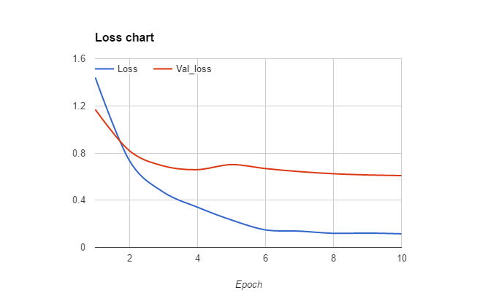
Eredmények

Slide 19
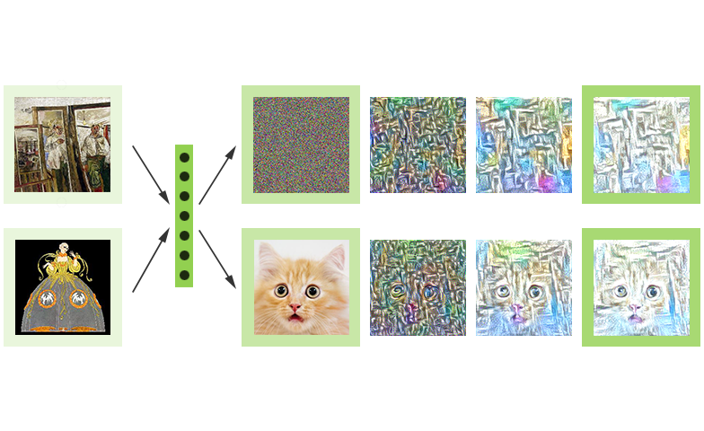
Eredmények

Slide 20
Webes felület - Keras.JS
A szükséges fájlok tárolásán kívül minden kliens oldalon zajlik
A hálózat exportált modelljét használja
A feltöltött képet átküldi a hálózaton, majd a kapott eredményt megjeleníti
Végeredmény: TOP 3 esélyes festő
Reszponzív, minimal, drag & drop

Slide 21
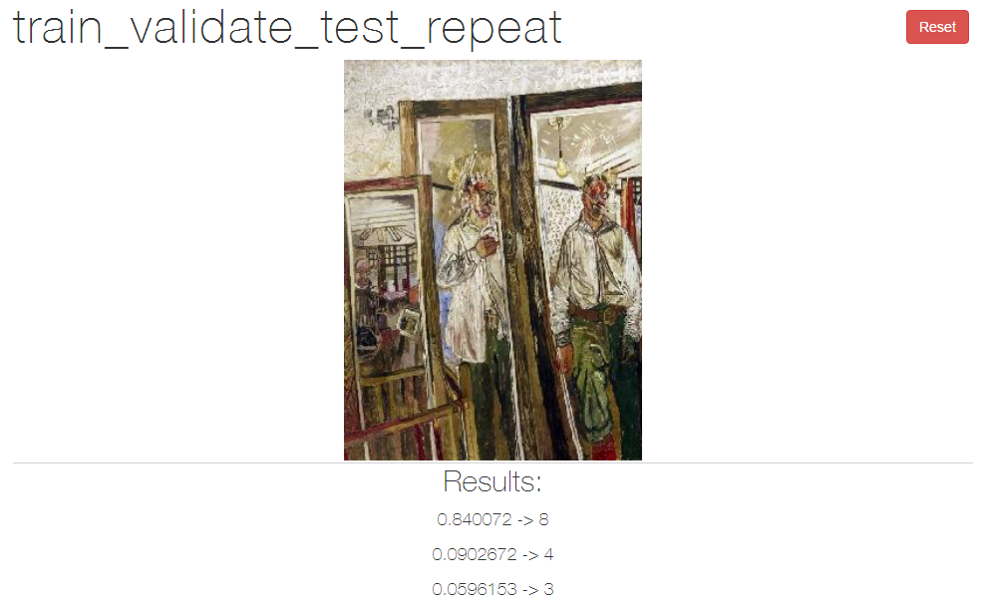
Demo

Slide 22
Web Service
a hálóból kiexportált modelt és súlyokat használja
bemenet: tetszőleges jpeg
a bemeneti kép feldolgozását is elvégzi
kimenet: három legesélyesebb festő azonosítója, illetve valószínűségük
Python nyelven megvalósítva a hálóval való könnyű kapcsolás érdekében
Flask keretrendszer

Slide 23
iOS App
natív, Swift 3-ban megírt alkalmazás
funkcionalitásban nem tér el webes klienstől
a felhasználó képet tölthet fel a Photo Library-ből
az alkalmazás a webszolgáltatásnak adja a képet, és visszakapja az eredmény valid JSON-ként.

Slide 24
Lehetséges továbbfejlesztési irányok
A képszintézist végző hálózat architeúrájának cseréje Inception-re a mostani VGG-ről
Tanítás más tanító és validációs halmazzal, rámenni speciális esetekre

Slide 25
Összefoglalás
A feladat megoldása előtt a következő célokat tűztük ki:
Meg tudjuk állapítani a festmények közös eredetét
Az eddigi próbálkozásokkal ellentétben Inception-nel
Tapasztalatot szerezni az előtanított hálókkal való munkában
Sikerült a festő beazonosítása a 10, illetve 100 festőt tartalmazó halmazra is.
A képgenerálás az Inception-nel nagyobb feladat mint gondoltuk → továbbfejlesztési irány

Slide 26
Q & A Köszönjük a figyelmet!

